Slide 1
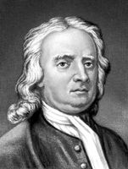
Презентация по физике на тему: Законы Ньютона
Выполнила: учитель физики первой категории
Ветчинова Елена Евгеньевна
МОБУ «Паникинская СОШ»

Slide 2
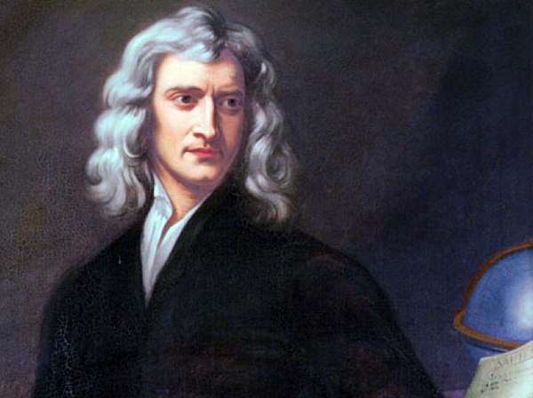
Зако́ны Ньюто́на — три закона, лежащие в основе классической механики и позволяющие записать уравнения движения для любой механической системы, если известны силовые взаимодействия для составляющих её тел. Впервые в полной мере сформулированы Исааком Ньютоном в книге «Математические начала натуральной философии» (1687 год)

Slide 3
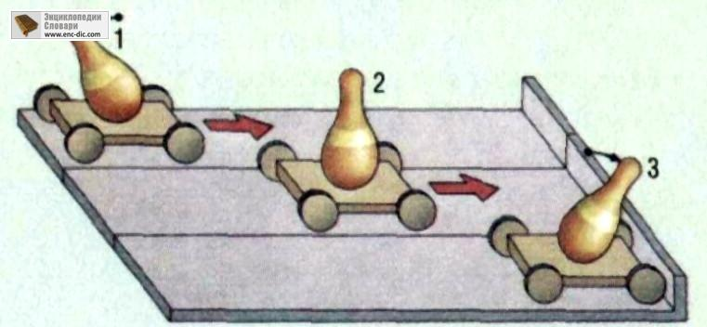
Первый закон Ньютона
Первый закон Ньютона постулирует существование инерциальных систем отсчета. Поэтому он также известен как Закон инерции. Инерция— это свойство тела сохранять свою скорость движения неизменной (и по величине, и по направлению), когда на тело не действуют никакие силы. Чтобы изменить скорость движения тела, на него необходимо подействовать с некоторой силой. Естественно, результат действия одинаковых по величине сил на различные тела будет различным.

Slide 4
Современная формулировка
В современной физике первый закон Ньютона принято формулировать в следующем виде:
Существуют такие системы отсчёта, называемые инерциальными, относительно которых материальные точки, когда на них не действуют никакие силы (или действуют силы взаимно уравновешенные), находятся в состоянии покоя или равномерного прямолинейного движения

Slide 5
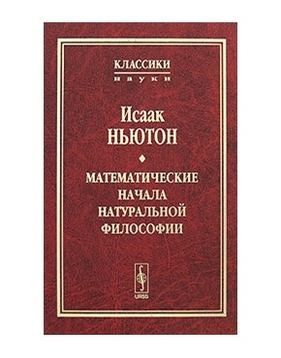
Историческая формулировка
Ньютон в своей книге «Математические начала натуральной философии» сформулировал первый закон механики в следующем виде:
Всякое тело продолжает удерживаться в состоянии покоя или равномерного и прямолинейного движения, пока и поскольку оно не понуждается приложенными силами изменить это состояние.
С современной точки зрения, такая формулировка неудовлетворительна. Во-первых, термин «тело» следует заменить термином «материальная точка», так как тело конечных размеров в отсутствие внешних сил может совершать и вращательное движение. Во-вторых, и это главное, Ньютон в своём труде опирался на существование абсолютной неподвижной системы отсчёта, то есть абсолютного пространства и времени, а это представление современная физика отвергает. С другой стороны, в произвольной (скажем, вращающейся) системе отсчёта закон инерции неверен, поэтому ньютоновская формулировка была заменена постулатом существования инерциальных систем отсчета.

Slide 6
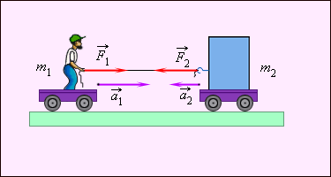
Второй закон Ньютона
Второй закон Ньютона — дифференциальный закон движения, описывающий взаимосвязь между приложенной к материальной точке силой и получающимся от этого ускорением этой точки. Фактически, второй закон Ньютона вводит массу как меру проявления инертности материальной точки в выбранной инерциальной системе отсчёта (ИСО).
Масса материальной точки при этом полагается величиной постоянной во времени и независящей от каких-либо особенностей её движения и взаимодействия с другими телами

Slide 7
Современная формулировка
В инерциальной системе отсчёта ускорение, которое получает материальная точка с постоянной массой, прямо пропорционально равнодействующей всех приложенных к ней сил и обратно пропорционально её массе.
При подходящем выборе единиц измерения, этот закон можно записать в виде формулы:

Slide 8
Историческая формулировка
Исходная формулировка Ньютона:
Изменение количества движения пропорционально приложенной движущей силе и происходит по направлению той прямой, по которой эта сила действует.
Интересно, что если добавить требование инерциальности для системы отсчёта, то в такой формулировке этот закон справедлив даже в релятивистской механике.

Slide 9
Третий закон Ньютона
Этот закон описывает, как взаимодействуют две материальные точки. Возьмём для примера замкнутую систему, состоящую из двух материальных точек. Первая точка может действовать на вторую с некоторой силой , а вторая — на первую с силой . Как соотносятся силы? Третий закон Ньютона утверждает: сила действия равна по модулю и противоположна по направлению силе противодействия .

Slide 10
Современная формулировка
Материальные точки взаимодействуют друг с другом силами, имеющими одинаковую природу, направленными вдоль прямой, соединяющей эти точки, равными по модулю и противоположными по направлению:
Закон утверждает, что силы возникают лишь попарно, причём любая сила, действующая на тело, имеет источник происхождения в виде другого тела. Иначе говоря, сила всегда есть результат взаимодействия тел. Существование сил, возникших самостоятельно, без взаимодействующих тел, невозможно

Slide 11
Историческая формулировка
Действию всегда есть равное и противоположное противодействие, иначе, взаимодействия двух тел друг на друга равны и направлены в противоположные стороны. Для силы Лоренца третий закон Ньютона не выполняется. Лишь переформулировав его как закон сохранения импульса в замкнутой системе из частиц и электромагнитного поля, можно восстановить его справедливость

Slide 12
Выводы
3 законов Ньютона сразу же следуют некоторые интересные выводы. Так, третий закон Ньютона говорит, что, как бы тела ни взаимодействовали друг с другом посредством сил, они не могут изменить свой суммарный импульс: возникает закон сохранения импульса. Далее, если потребовать, чтобы потенциал взаимодействия двух тел зависел только от модуля разности координат этих тел , то возникает закон сохранения механической энергии взаимодействующих тел:

